Slide 1
Effective implementation of the VANET simulation model.
Ткачёв Кирилл Валерьевич
ИВМиМГ СО РАН

Slide 2
Постановка задачи:
Для снижения нагрузки на систему управления событиями предлагается игнорировать отдельные моменты рассинхронизации.
Таким образом предполагается сократить количество запросов между процессорами.
Что в свою очередь приведет к уменьшению процессорного времени.

Slide 3
Постановка задачи:
Рассмотрим распределённую систему дискретно-событийного имитационного моделирования с интенсивными потоками событий.
В дискретно-событийных системах моделирования приняты следующие соглашения:
модель продвигается во времени от события к событию, которые изменяют состояние модели
состояние модели изменяется в дискретные моменты времени, каждый шаг процесса связан с запуском последовательности событий

Slide 4
Необходимые понятия:
Мы рассматриваем дискретно-событийную распределённую модель.
Каждому событию (типу событий) ставится в соответствие обработчик (метод), реализуемый процедурой. Взаимодействие между событиями осуществляется путём операций планирования и, возможно, изменением величин, которые доступны всем обработчикам (глобальные) или их подмножествам (локализованные в области).

Slide 5
Необходимые понятия:
Календарь событий является важнейшим элементом имитацион­ной модели, предназначенным для управления процессом появле­ния событий в системе с целью обеспечения необходимой причин­но-следственной связи между ними. Он решаются следующие основные задачи:
Ранжирование по времени плановых событий, т.е. составление упорядоченной временной последовательности плановых собы­тий с учетом вида возможного события и модуля, в котором оно может наступить;
Вызов необходимых функциональных модулей в моменты наступ­ления соответствующих событий;
Получение информационных выходных сигналов от всех функцио­нальных модулей, их хранение и передача в нужные моменты вре­мени адресатам в соответствии с оператором сопряжения модели.

Slide 6
Для подтверждения идей была создана модель, позволяющая тестировать различные алгоритмы исполнения имитационной модели и анализировать её устойчивости по отношению к потере некоторых событий при сбоях в работе оборудования или системы управления процессами.
Уже сейчас современный автомобиль интегрирует в себя GPS / GLONASS приемник, различные сенсоры, бортовой компьютер. Необходимо создать сетевой интерфейс в автомобиле, который позволил бы поддерживать несколько групп соединений VANET ( Vehicular Ad hoc Network) сетей:
Автомобиль — автомобиль;
Автомобиль — инфраструктурная сеть;
Автомобиль — жилье.

Slide 7
Архитектура сетей VANET предполагает взаимодействие автомобиля, как с другими автомобилями, так и с придорожной сетью. В части дополнений обеспечения безопасности в первую очередь можно выделить три группы [4]:
Помощь водителю (навигация, объезд массовых столкновений, изменение дорожной разметки);
Информационная поддержка водителя (скоростной режим, информация о проведении дорожных работ);
Предупредительная сигнализация (аварийные ситуации, препятствия или события, неблагоприятные дорожные условия).

Slide 8
Модель представляет собой имитационную модель устройств телекоммуникации и принятия решения в автомобиле (АВТ). Каждое ядро моделирует транспортное средство. Возможные виды событий в данной модели:
Авария в заданном секторе;
Передача информации следующим транспортным средствам;
Попадание в аварию;
Перестроение маршрута следования другими АВТ;
Изменение маршрута следования и др.
В рассматриваемой модели выбор «важных» событий представлял собой алгоритм анализа системы, основный на идее, что в зависимости от интенсивности, происходит проверка показателей количества и «качество» на каждом ядре вычислителя. В этот момент, у некоторых событий меняется статус важности [3].

Slide 9
Предложение:
Предложен новый вариант «календарей событий».
Календарь событий разделяется на несколько частей, то есть часть отвечающая за «важные» события (меняющие логику модели) и за события носящие чисто стохастический характер.
Основным плюсом нового варианта является то, что при исполнении только подкалендаря, отвечающего за «важные» события (VIP-календаря), с большой долей вероятности можем утверждать, что модель работоспособна и правильно функционирует.
Хотя и в этом случает существует вероятность выйти за пределы допустимой погрешности, что необходимо дополнительно контролировать. Другим плюсом является то, что такая реализация позволяет частично избежать проблемы синхронизации, так как в случае необходимости требуется перестраивать только VIP-календарь.

Slide 10
В качестве иллюстрации рассматривается имитационная модель проведения ремонтных работ в электрических сетях. Характеристики модели:
Количество объектов ремонта не менее 1000.
Ремонт требует затрат условных ресурсов.
Поломка случается через случайное время.
В наличии 10 ремонтных бригад.
Некоторые поломки связаны между собой.
Есть рейтинг важности объектов.

Slide 11
В рассматриваемой модели выбор «важных» событий основан на алгоритме анализа системы, в зависимости от связанности между собой объектов, от изначального значения уровня важности и коэффициента времени.
В определенные моменты, у некоторых событий меняется статус важности.
Первоначально важными событиями были ремонтные работы в муниципальных учреждениях. При дальнейшем исследовании было установлено, что необходимо расширить границу важности, дополнив объектами, связанными между собой.

Slide 12
В таблице №1 мы видим сравнение использования календаря старого вида (процессорное время).
В таблице №2 приведена зависимость процессорного времени от количества связанных событий (для нового вида календаря). Проблемой данного примера является то, что связанные события могут находится в разных частях разбитого календаря.
Все значения были получены экспериментально. N=32768 (объекты); P=16777216 (поломки); W= 838860 (количество обработанных «важных» событий за время моделирования);
Важных событий | Старый вариант | Новый вариант
25% | 2568.12 | 623.78
75% | 2689.26 | 1991.16
Кол-во цепочек событий | Время моделирования | Затраченные ресурсы
5% | 108% | 113%
10% | 117% | 122%
25% | 145% | 153%

Slide 13
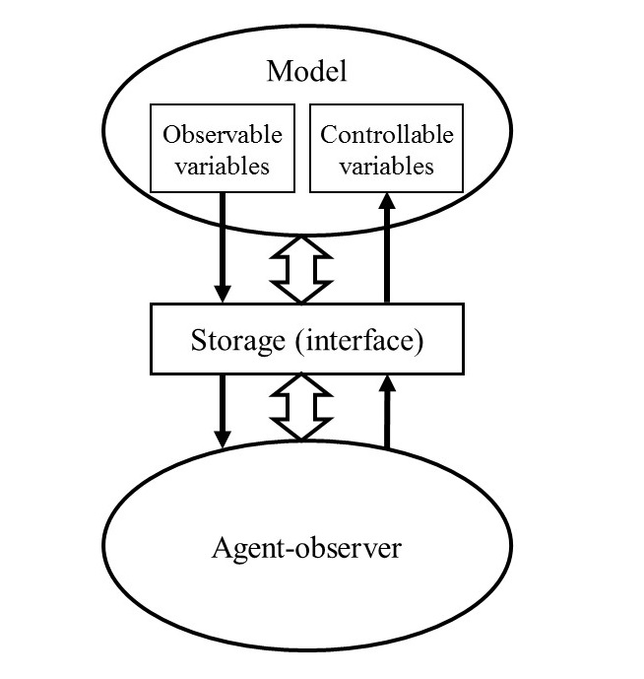
Предложение:
Следующим методом является создание агента-наблюдателя, который будет отслеживать и изменять некоторые параметры. Осуществлять изменения он должен во время выполнения модели (динамически). Назовём эти парамтры наблюдаемыми и управляемыми параметрами. На рисунке №1 изображена схема взаимодействия агента с моделью. В рассмотренной модели управляемые:

Slide 14
Определение параметров:
Управляемые параметры:
Граница важности объектов.
Общая стоимость ремонтных работ за определенный период.
Допустимое количество неработающих объектов.
Ограничения времени ремонта.
Изменение распределения частоты поломок.
Наблюдаемые параметры:
Сколько ресурсов и времени необходимо бригаде на данном ремонте.
Сколько не работает в данный момент объектов.
Связан ли данный ремонт с другим.
Сколько важных объектов не работает.

Slide 15
Стратегии:
На текущий момент рассматриваются стратегии выбора порядка ремонтов:
Случайный выбор
Выбор в соответствии с важностью объекта
Минимизация стоимости работ
Минимизация ущерба
Ограничения:
Предельное время ожидания ремонта
Ресурсные ограничения

Slide 16
Эксперименты:
Выбор порядка ремонта | Время моделирования | Затраченные ресурсы
Случайный выбор | 2689.95 | 100%
Выбор в соответствии с важностью объекта | 1649.12 | 112%
Минимизация стоимости работ | 2831.61 | 84%
Минимизация ущерба | 1896.15 | 119%
Предельное время ожидания ремонта | Время моделирования | Затраченные ресурсы
10000 | 2679.15 | 100%
1000000 | 1899.48 | 92%
100 | 3199.48 | 146%
Ресурсные ограничения | Время моделирования | Затраченные ресурсы
100 | 100% | 100%
1000 | 81% | 100%
100000 | 46% | 100%

Slide 17
LOG.txt
LOGAA.txt
№ kom | sob | time | res
37 | 3 | 71 | 69
34 | 10 | 83 | 79
25 | 8 | 105 | 96
13 | 1 | 114 | 94
15 | 6 | 77 | 71
33 | 4 | 98 | 67
43 | 7 | 114 | 68
36 | 7 | 101 | 88
12 | 7 | 59 | 83
38 | 3 | 299 | 99
12 | 6 | 62 | 87
25 | 5 | 74 | 80
50 | 8 | 104 | 97
12 | 7 | 120 | 71
6 | 8 | 103 | 93
19 | 6 | 110 | 86
9 | 7 | 79 | 72
38 | 8 | 101 | 86
6 | 4 | 109 | 69
15 | 6 | 112 | 716
13 | 10 | 70 | 96
49 | 9 | 108 | 83
8 | 5 | 113 | 94
№kom | Nsob | Otime | Ores | Sv
47 | 1 | 120 | 76 | 0
29 | 6 | 116 | 96 | 1
30 | 8 | 103 | 76 | 6
19 | 2 | 75 | 99 | 2
16 | 3 | 101 | 94 | 3
33 | 9 | 102 | 78 | 4
30 | 10 | 88 | 99 | 1
8 | 8 | 119 | 93 | 0
49 | 9 | 123 | 85 | 0
39 | 9 | 111 | 86 | 0
3 | 8 | 87 | 98 | 1
36 | 10 | 65 | 83 | 0
40 | 9 | 72 | 110 | 0
43 | 7 | 71 | 100 | 0
12 | 8 | 66 | 156 | 1
3 | 5 | 93 | 132 | 0
31 | 10 | 105 | 123 | 0
31 | 10 | 90 | 75 | 0
38 | 10 | 62 | 67 | 1
50 | 10 | 118 | 70 | 0
42 | 10 | 84 | 80 | 0
25 | 5 | 64 | 99 | 0
45 | 3 | 70 | 83 | 0
Много событий связанных между собой
Появление важного события
Очень большая задержка
Затраты ресурсов больше чем есть
Много важных не ремонтируется
Превышены ресурсные ограничения

Slide 18
Заключение:
Эксперименты над демонстрационной моделью показали, что благодаря использованию предложенной организации календаря событий можно значительно сократить время, необходимое для прогона модели без существенного снижения точности результатов. Степень игнорирования второстепенных событий определяется экспериментально для каждой конкретной модели и зависит от интенсивности потоков событий различных классов.
Использование агента-наблюдателя во время исполнения, позволяет наблюдать, за динамикой изменения параметров и поведения модели. Изменение некоторых параметров ведет к существенному сокращению времени моделирования.

Slide 19
Спасибо за внимание!

